Slide 1
Advertisement system in mobile devices using augmented reality
UNIVERSITY OF INFORMATION TECHNOLOGY
INFORMATION SYSTEM FACULTY
Group:
Le sanh phuc 11520288
Pham tangtung 11520462
tHEsis ADVISORS:
ASSCOCIATE pROF. TraN minh triet – msc. LUONG VI MINH

Slide 2
CONTENT
INTRODUCTION
MANAGER MODULE
PRESENTER MODULE
CONCLUSION
DEMO

Slide 3

INTRODUCTION
ADVERTISMENT
AUGMENTED REALITY
OBJECTIVES

Slide 4
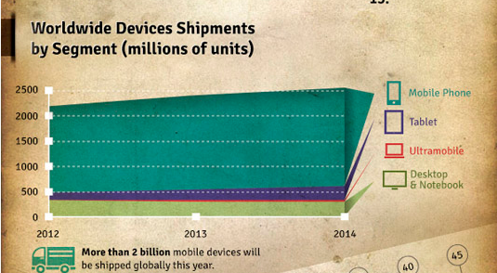
MOBILE DEVICES
Nhiều phân khúc.
Nhiều tầng lớp.
Giá cả phải chăng.
Ngày càng phổ biến.
Đa nền tảng

Slide 5
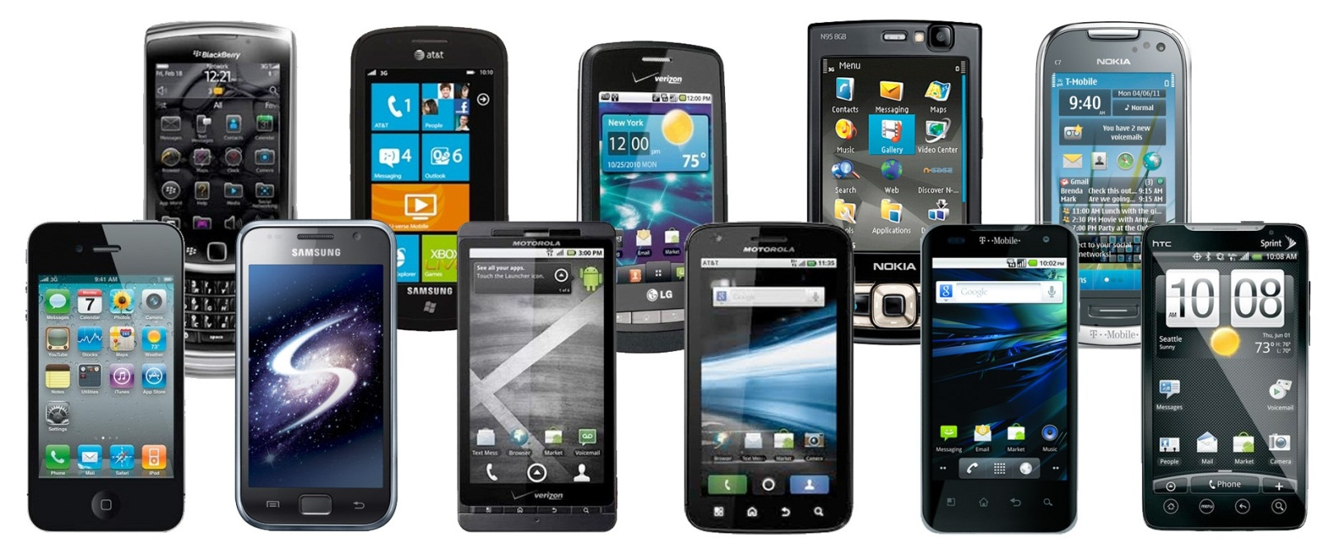
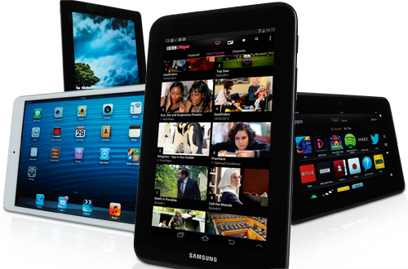
Smart phones
Tablets
Notes:
50% người sử dụng điện thoại chọn điện thoại làm thiết bị chính để truy cập internet.
72% người dùng máy tính bảng giao dịch trực tuyến mỗi tuần bằng chính chiếc máy tính bảng của họ.

Slide 6
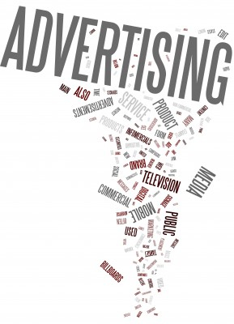
ADVERTISEMENT
Transfer
information
Introduce
products
Attract
customers
Notes:
Định nghĩa quảng cáo
Quảng cáo là “hình thức tuyên truyền được trả phí hoặc không để thực hiện việc giới thiệu thông tin về sản phẩm, dịch vụ, công ty hay ý tưởng, quảng cáo là hoạt động truyền thông phi trực tiếp giữa người với người mà trong đó người muốn truyền thông phải trả tiền cho các phương tiện truyền thông đại chúng để đưa thông tin đến thuyết phục hay tác động đến người nhận thông tin.”
Một số hình thức quảng cáo truyền thống
Hạn chế của quảng cáo
Dẫn nhập quảng cáo qua internet và di động

Slide 7
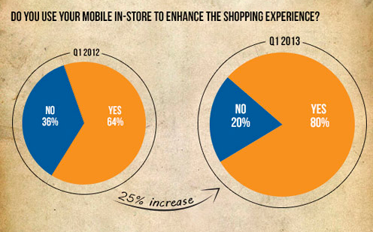
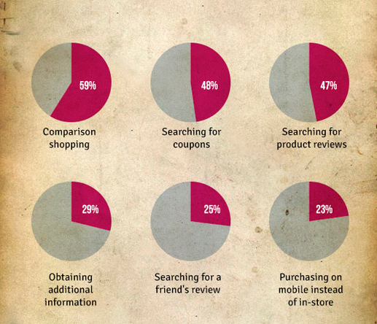
Advertisement in mobiles
Nguồn: http://www.digitalbuzzblog.com/infographic-2013-mobile-growth-statistics/
Notes:
Cũng theo báo cáo của cuộc khảo sát trên thì :
49% tìm kiếm các dịch vụ khuyến mãi.
47% tìm kiếm những bài đánh giá sản phẩm trước khi có ý định mua sắm món hàng.
29% tìm kiếm các thông tin tăng cường cho sản phẩm mà họ quan tâm
…

Slide 8
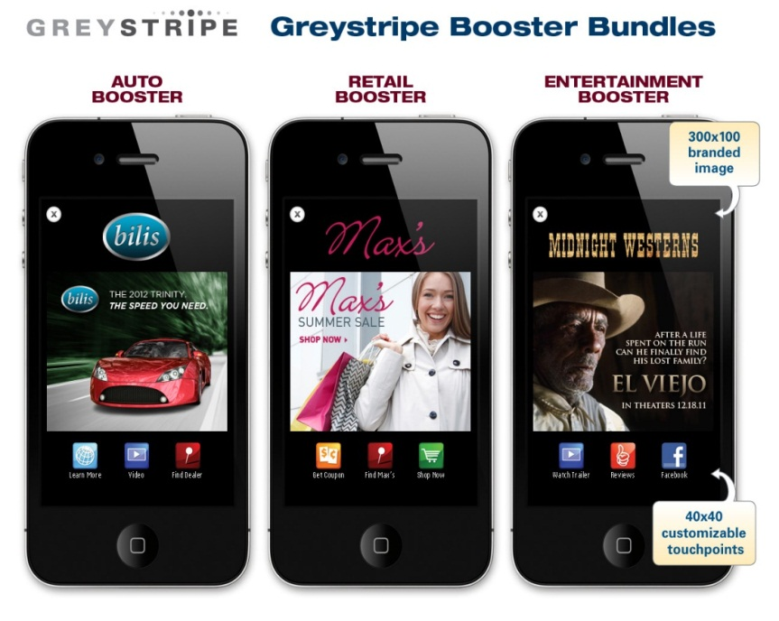
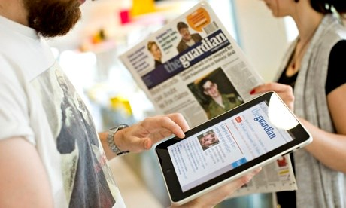
Advertisement in mobiles
Lợi nhuận 2016
7.7 tỷ USD
Tốc độ tăng trưởng
96%
Notes:
Chính nhờ sự phát triển đó mà nền công nghiệp Quảng cáo truyền thống như sách báo, poster, giấy in, tivi tốn kém đang dần dịch chuyển sang thị trường quảng cáo trên di động với tiềm năng rất lớn.

Slide 9
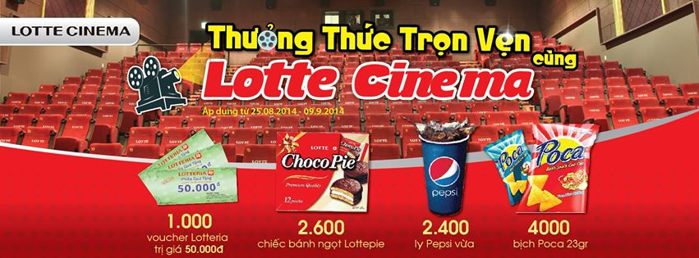



Forms of promotion
Notes:
Bằng các phương tiện, cách thức khác nhau. Người quản lý doanh nghiệp mong muốn sẽ đẩy mạnh doanh thu của họ, thu hút sự quan tâm của người dùng. Khuyến khích họ mua hàng hoặc sử dụng dịch vụ của mình. Tặng phiếu khuyến mãi, giảm giá, tặng quà, tich luy diem thanh vien.

Slide 10
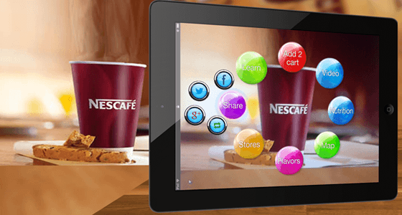
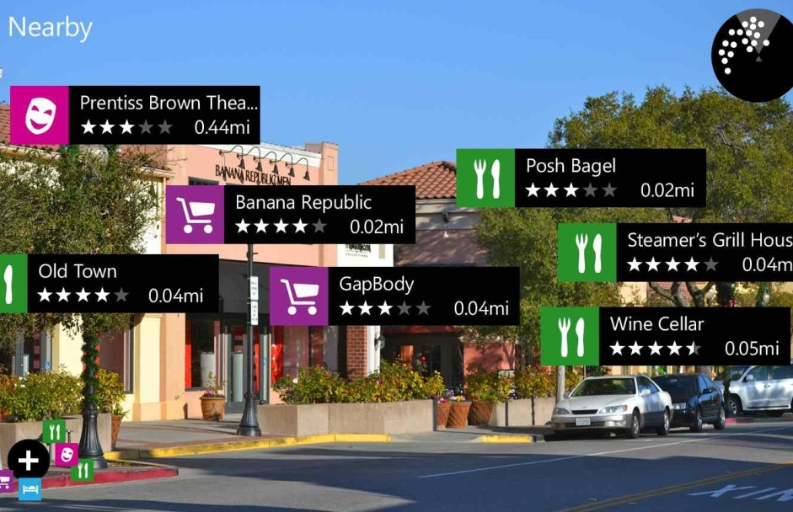
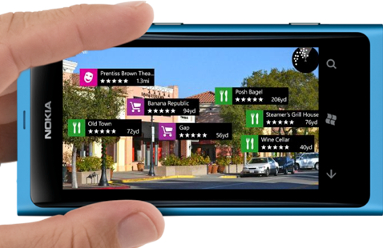
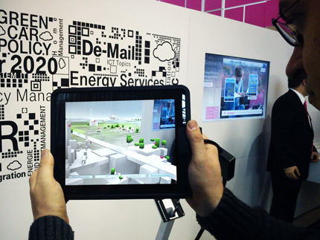
limitation
Augmented reality
Location
Images
Quảng cáo
Chi phí cao
Thông tin
Không thu hút
Phẳng
Không cập nhật
Thiếu tính tương tác
Quản lý
Thống kê
Đánh giá
Phân rã
Notes:
Chi phí cho việc quảng cáo trên tivi, sách báo khá cao.
Cũ và dễ gây nhàm chán với người dùng.
Thiếu tính tương tác với người dùng, họ không thể bình luận hay nhận xét về sản phẩm đó. Những khách hàng khác sẽ không có được một góc nhìn mang tính khách quan về món hàng, sản phẩm mà họ đang quan tâm. Điều này sẽ gây nên sự lưỡng lự, hoang mang từ phía người dùng.
Một người khi tham gia nhiều chương trình của các hãng khác nhau sẽ có rất nhiều các thẻ, các điểm số tích lũy và cách quản lý của mỗi công ty khác nhau. Điều này gây nên sự phân tán khắp nơi, khó quản lý.
Làm sao để khắc phục được các hạn chế trên và tạo ra một phương thức mới để triển khai được các chiến dịch quảng cáo, chiến dịch khuyến mãi – mang thông tin nhiều đến người dùng với một trải nghiệm thú vị, hấp dẫn và tăng được khả năng khách hàng sẽ mua hàng nhiều hơn. Tích hợp tất cả các chương trình trong cùng một hệ thống sẽ tiện lợi và dễ dàng quản lý hơn.
Chính nhờ sự đa dạng phong phú từ các loại hình chiến dịch, nhiều hoạt động khác nhau kết hợp với sự phổ biến của tbdd sẽ có tiềm năng triển khai như một hệ thống tích hợp. Bên cạnh đó nhóm có đề xuất hệ thống có khả năng dùng thêm thực tại tăng cường như một tính mới của giải pháp và thực tại tăng cường dựa trên 2 cơ chế chính là : Thông tin vị trí và thông tin hình ảnh.

Slide 11
AUGMENTED REALITY
Real
world
Virtual
Enviro-
ment
AUGMENTED
REALITY
Notes:
Định nghĩa AR
Augmented Reality (AR – thực tại tăng cường) là một biến thể của Virtual Environments (VE - môi trường ảo), hoặc thường được gọi là thực tế ảo. VE là công nghệ đưa người sử dụng vào một môi trường tổng hợp. Trong khi sử dụng công nghệ này người sử dụng không thể nhìn thấy những thứ khác ở thế giới thật xung quanh. Ngược lại, AR cho phép người dùng nhìn thấy thế giới thực, cùng với các thế giới ảo; các đối tượng được chồng lên hoặc được kết hợp với thế giới thực. Vì vậy, AR sẽ bổ sung thực tế, chứ không phải là hoàn toàn thay thế.
Dẫn nhập vào phần Vuforia sẽ trình bày

Slide 12
OBJECTIVE
Manage, create, summarize campaigns
Manager module
Presenter
module
Perform AR data, instruction to campaigns

Slide 13
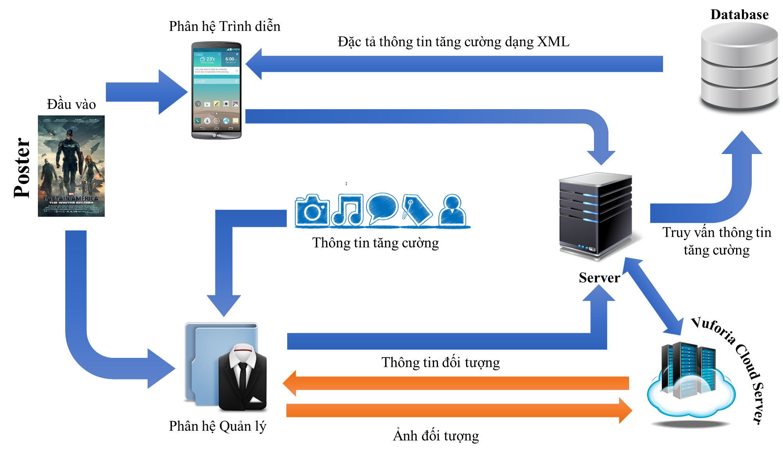
SYSTEM ARCHITECTURE
Presenter Module
AR data in XML format
Input
Query Augmented Data
Augmented Data
Target Information
Manager Module
Image Target

Slide 14
CONTENT
INTRODUCTION
MANAGER MODULE
PRESENTER MODULE
CONCLUSION
DEMO

Slide 15
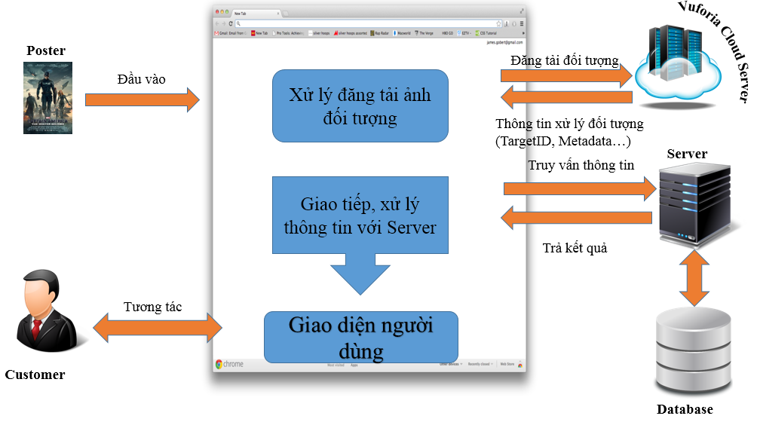


Structure of Manager Module
Upload Target
Input
Upload Processing Target Image
TargetID
Target Processing Information
Query Information
Server Processing Interface
Return Result
Interaction
User Interface

Slide 16
Chức năng chính
Create campaigns
View details, do statistic
Manage company accounts
Manage campaign, missions

Slide 17
TechNOLOGIES
Environment: Web
PL: ASP.Net
Công nghệ hỗ trợ: NHibernate, Restful Web Service …
Architecture: 3-tiers architecture

Slide 18
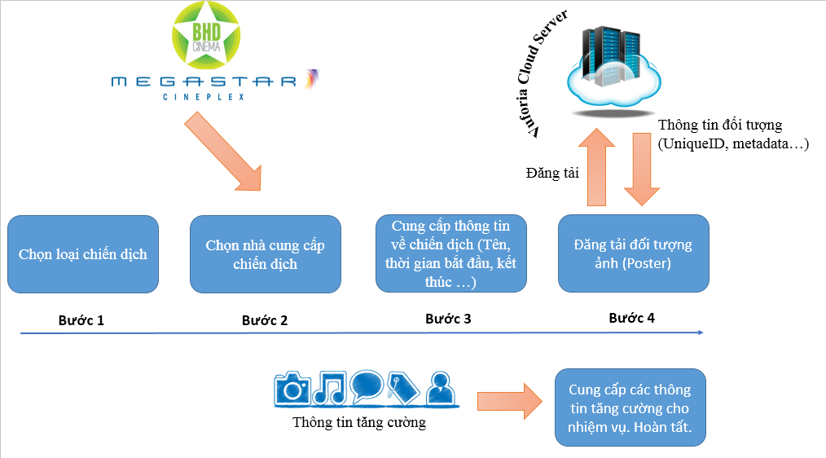
PROCESS OF CAMPAIGN CREATION
Target Information
Upload
Choose Type Of Campaign
Choose Supplier Of Campaign
Provide Campaign’s Information (name, start date, end date..)
Upload Target Image (Poster)
Step 1
Step 2
Step 3
Step 4
Provide Augment Data Information. Finish.
Augmented Data

Slide 19
Manage campaign
Edit information of campaigns
Edit information of missions

Slide 20
STATISTICS AND DETAILS
Campaign, mission information
Do statistics male, female
Manage company account

Slide 21
THỰC TẠI TĂNG CƯỜNG VUFORIA
Nhận diện
Xây dựng môi trường ảo
Lưu trữ đối tượng
Hình ảnh
Vật thể thực
Văn bản
Smart Terrain
Extend Tracking
Local (100 đối tượng)
Cloud (1.000.000 đối tượng)

Slide 22
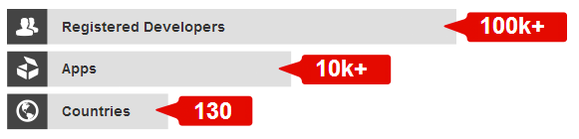
Điểm mạnh
Môi trường ánh sáng.
Hạn chế bị mất vết.
API cung cấp đầy đủ.
Nhận diện nhiều loại đối tượng.
Hỗ trợ đa nền tảng.

Slide 23

Top 5 Augmented Reality SDK’s
Notes:
Theo thống kê của một trang web về thực tại tăng cường vuforia là frameword có cộng đồng sử dụng đông nhất trong top 5 frameword
Nguồn: http://augmentedrealitynews.org/ar-sdk/top-5-augmented-reality-sdks/

Slide 24
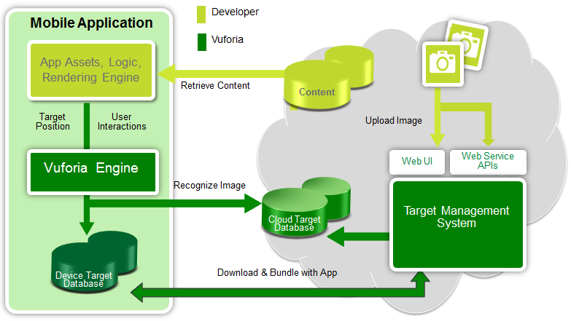
Kiến trúc vuforia

Slide 25
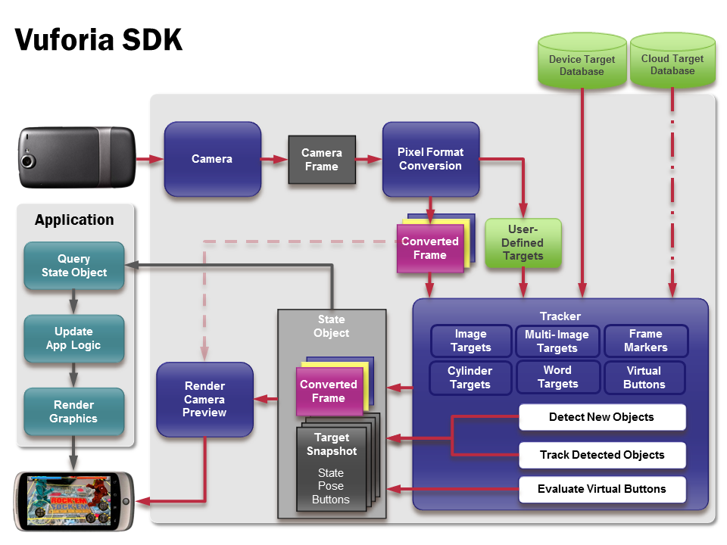
Kiến trúc vuforia SDK
Notes:
Nhóm chỉ tập trung sử dụng thực tại tang cường để cung cấp một trải nghiệm mới cho người dùng trong việc tiếp nhận thông tin quảng cáo. Do đó bọn em chỉ sử dụng vuforia để nhận dạng hình ảnh còn việc trình diễn và quản lý thông tin tang cường nhóm tự xây dựng một module quản lý riêng

Slide 26
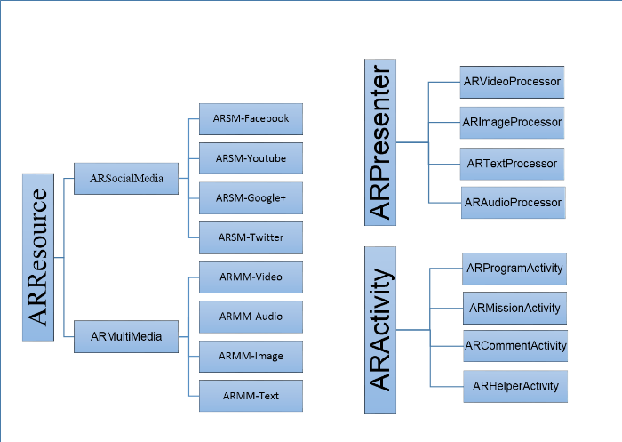
Notes:
Nhóm đã cùng với các nhóm khác có sử dụng thực tại tang cường thiết kế một cấu trúc xml riêng để lưu trữ và trình diễn các thông tin AR
Các thông tin được chia ra thành từng nhóm riêng biệt được kế thừa từ các tài nguyên chung. Các tài nguyên này có thể dễ dàng thay thế và thêm mới.
Module gồm 2 phần chính.
1 là ARResource để quản lý nội dung của các thông tin tương cường
2 là ARPresenter để quản lý cách trình diễn các thông tin này trên thiết bị. Các thông tin này sẽ được xử lý và chuyển thành các Instance để sử dụng. Các instance này sẽ được sử lý thành các widget để dán trực tiếp lên màn hình camera thông qua lớp LayoutInflater

Slide 27
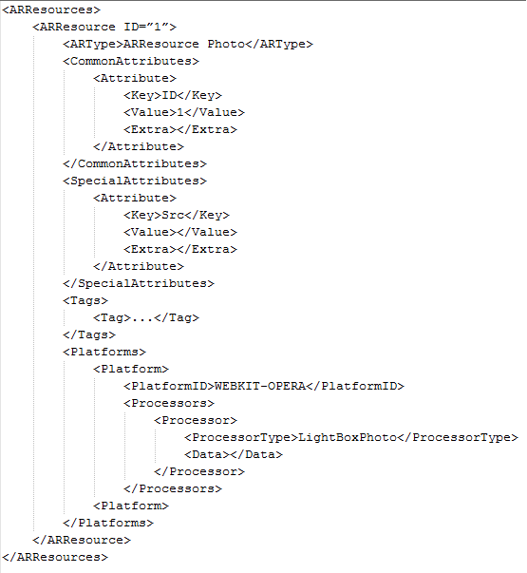

Slide 28
Notes:
Người dùng có thể tương tác với các thông tin tang cường được cung cấp bằng cách like, bình luận đồng thời chia sẻ những thông tin này lên mạng xã hội.

Slide 29
Nội dung
Mở đầu
Phân hệ quản lý
Phân hệ trình diễn
Kết luận
Demo

Slide 30
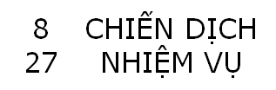
KẾT QUẢ ĐẠT ĐƯỢC
LOẠI HÌNH CHIẾN DỊCH
POSTER
NHIỆM VỤ
Scan ảnh với AR
TOUR
CHECKIN
Scan ảnh kết hợp GPS
Checkin

Slide 31
Nội dung
Mở đầu
Phân hệ quản lý
Phân hệ trình diễn
Kết luận
Demo

Slide 32
HƯỚNG PHÁT TRIỂN
Đa nền tảng
Thêm loại
Chiến dịch
Nhiệm vụ
3D
Hỗ trợ
Đối tượng tự định nghĩa
Module thêm mới sản phẩm
Nhận dạng
âm thanh

Slide 33
Tài liệu tham khảo

Slide 34
Tài liệu tham khảo

Slide 35
Cám ơn quý thầy cô và các bạn đã chú ý lắng nghe

Slide 36



Slide 38
Kết luận
Phân hệ Quản Lý
Google Map
Google Chart
Phân hệ Trình diễn
Thực tại tăng cường (Vuforia)
Google Map
YoutubeAPI
AsyncTask
Service cung cấp API
Restful Web Service

